Slide 1

회사 소개 자료
- ㈜에너베스트 -
 | ㈜에너베스트

Slide 2
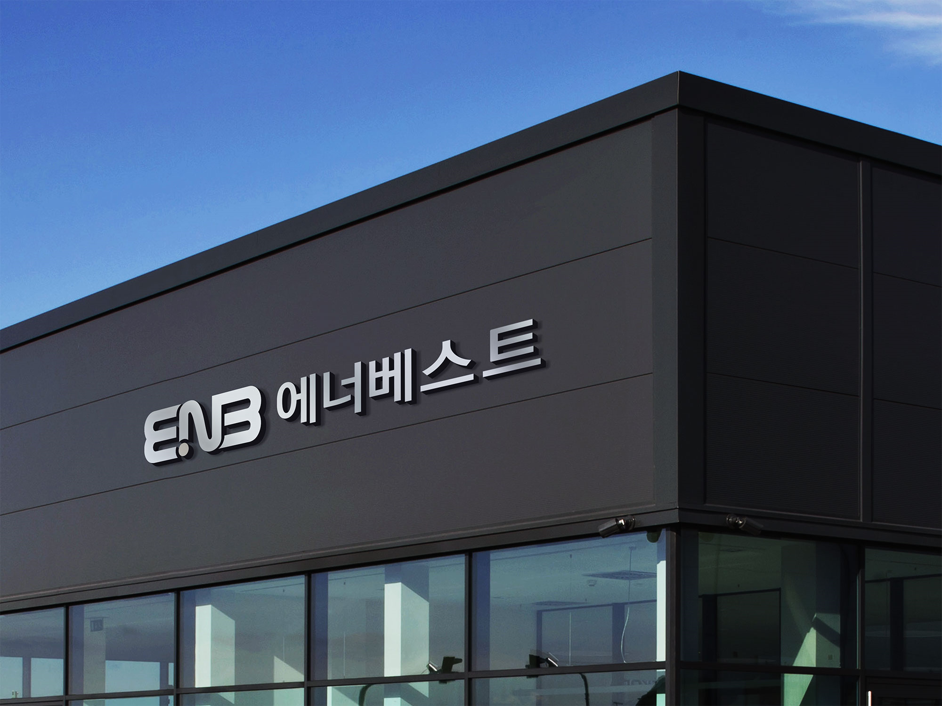
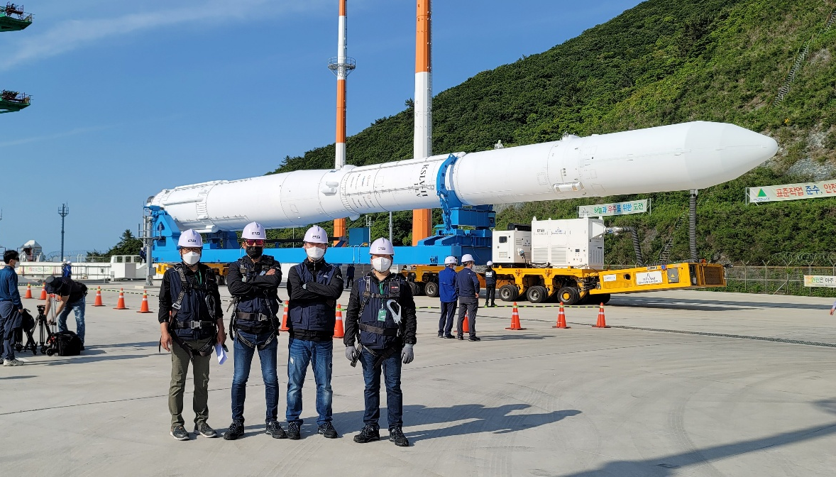
기업소개 - 현황
회 사 명 | ㈜ 에너베스트 | 대 표 자 | 장 충 효
사업자 등록번호 | 899-88-00198 | 설 립 연 도 | 2015
업 종 | 항공우주 부품 및 설비 | 업 태 | 제조 및 서비스
전 화 번 호 | 042-670-8307 | 팩 스 | 042-670-8306
본 사 주 소 | 대전광역시 대덕구 대화로106번길 66, 펜타플렉스 716호
공 장 주 소 | 대구광역시 달성군 다사읍 세천북로10길 8
주요 연혁
. 2015년 08월 : 설립 . 2016년 02월 : 본사 이전(대전) . 2019년 06월 : 본사 이전(대전) . 2020년 05월 : 연구개발전담부서 설립 . 2020년 09월 : 벤처기업 인증 . 2021년 09월 : 본사 이전(대전) . 2021년 09월 : 공장 등록 . 2022년 01월 : 공장 이전(대구)

Slide 3


기업소개 – 조직 및 주요 사업내용
조직도
연구 개발 분야
대표이사
장충효
항공우주
부품 및 설비
열제어 장비
장비자동제어
기술컨설팅
개발팀
설계팀
설비팀
∙ 발사체 열제어/화재
안전 설비 및 부품
· 이동식 공기공급장치
제작 및 발사 운영
· 발사체 단열재 제작 및
시공
· 발사체 단열재 제작 및
시공
∙ 단열/방열 소재 성능
측정 장비
· 열유체 분야 실험장치
설계 및 제작
· 진공단열재 관련
검사 장비
∙ 생산 및 시험용 설비
자동 제어, 프로그램
· 냉난방 공조설비 제어
· 3D printing
· 정밀 측정장비제어
∙ 열유체 관련 모델링
및 수치해석
· 최적설계 솔루션
컨설팅
· 열유체 관련 시험 및
인증 대행
권재성 이사
김명진 사원
봉성근 부장
장한 과장
배재정 팀장
김성수 과장
형성현 대리

Slide 4
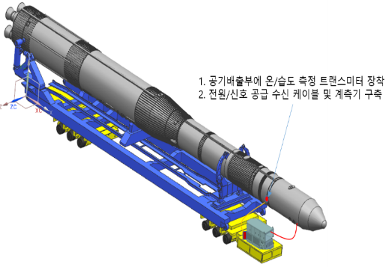
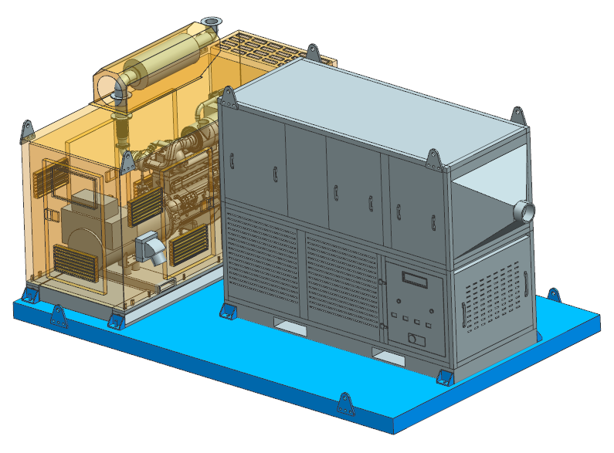
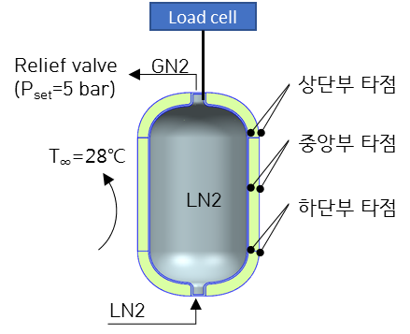
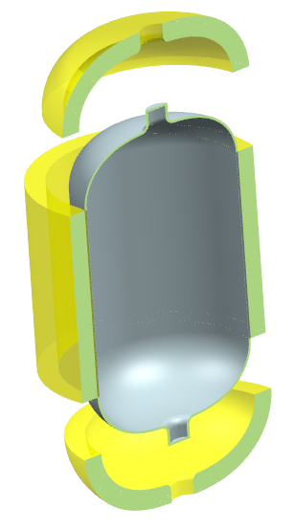
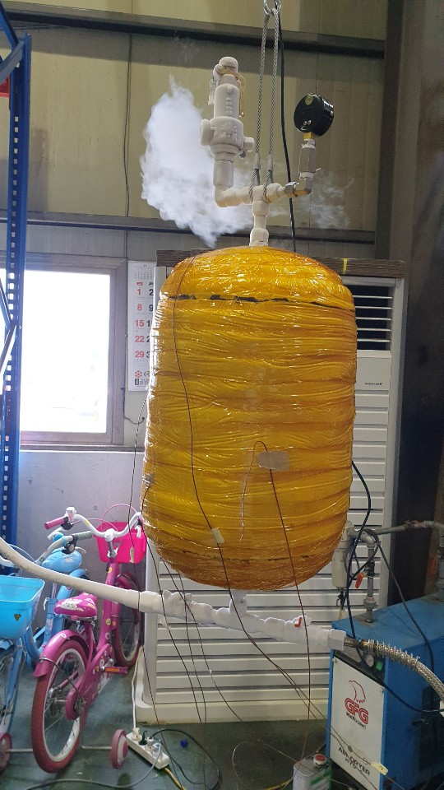
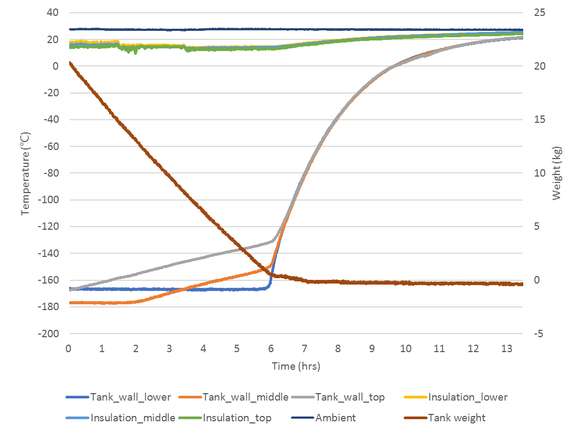
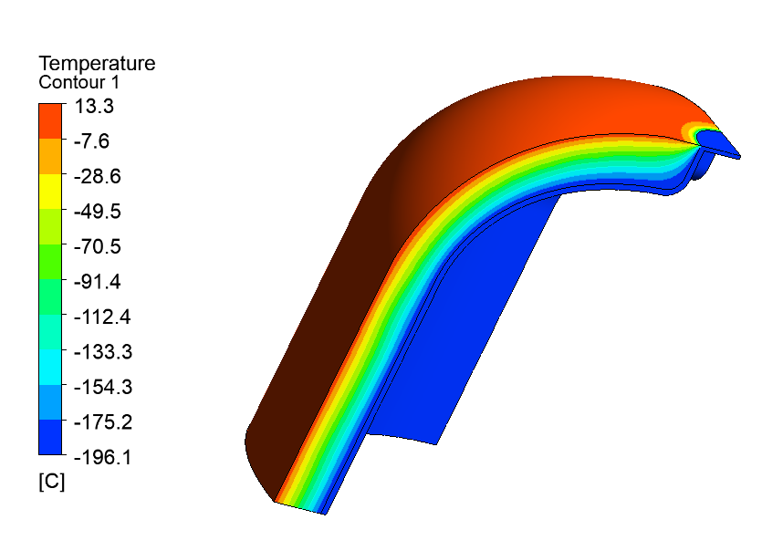
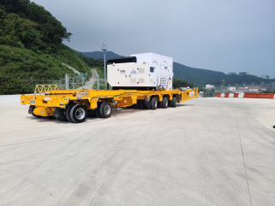
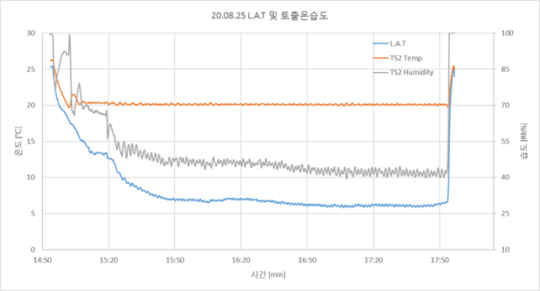
항공우주 부품 및 설비 (MTU 및 탱크 단열)
MTU(이동식 온도제어 유닛)
추진제 탱크 단열
한국형발사체 발사 운영 시 위성을 외부환경으로부터 보호하기 위한 설비
독립 성능시험 AT를 통해 MTU 성능 및 안정성 확인
한국형발사체 추진제 탱크 단열재 성능 시험
극저온 단열재 (PI foam) 단열성능 실험 및 이론적 검토, 장착 및 가공성 검토
3D 수치해석 및 축소모형 제작 後 성능 검토
내/외부 온도 측정 및 해석결과 비교
실제 무게 측정 : Boil off rate 계산값 0.049 kg/min (실험값 0.057 kg/min, 오차 16%
MTU 및 발전기
MTU 개요 및 위치
MTU 및 발전기
탱크 단열 시험 개요
단열재 가공
축소모형 사진
독립성능 시험(’20.08)
온/습도 성능 데이타

Slide 5
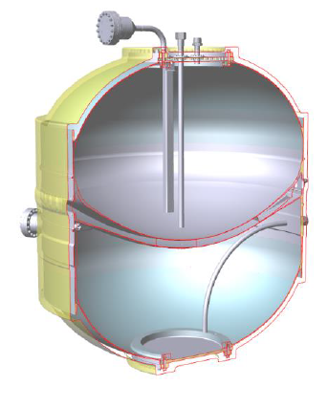
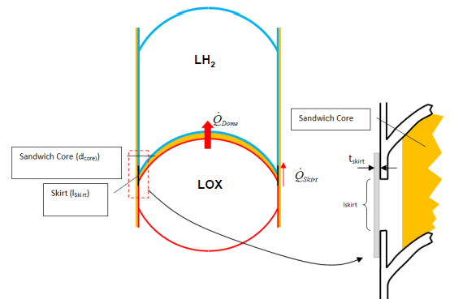
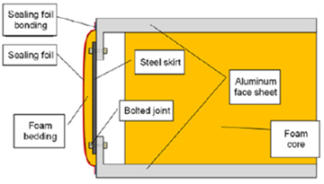
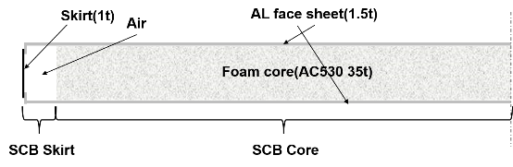
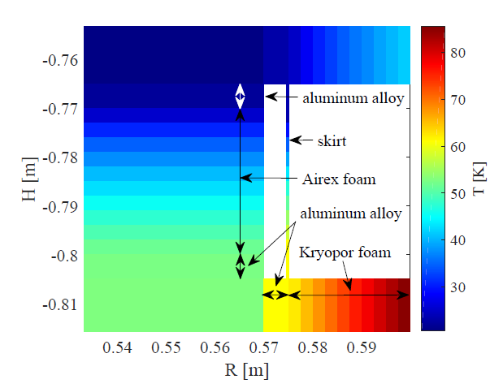
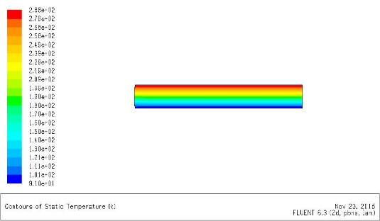

항공우주 부품 및 설비(탱크 단열_공통격벽 탱크)
공통격벽 탱크 단열
SCB(샌드위치 공통격벽)
공통격벽 탱크 시스템 분석 열전달 메커니즘 분석
공통격벽(Common Bulkhead) 시스템 분석을 통해 구조/열전달 메커니즘을 분석하고 단열 설계 기반 확립
공통격벽 탱크 요구사양 검토 및 열설계 사례분석
SCB 모델 제작 및 단열성능 분석
연료/추진제 탱크 사이의 샌드위치 공통격벽의 구조와 열시스템을 분석하고 측정과 해석을 위한 모델 제작
공통격벽 탱크
공통격벽 탱크 열전달 메커니즘
 |  | Skirt 재질
 |  | Aluminum | SUS304 | Titanium
LOX/ Kerosene | SCB Skirt | 1203.1W/m | 128.4W/m | 114.0W/m
 | SCB Core | 76.8W/m | 76.7W/m | 76.7W/m
 | 합계 | 1279.8W/m | 205.1W/m | 190.8W/m
LOX/ CH₄ | SCB Skirt | 122.1W/m | 13.0W/m | 11.6W/m
 | SCB Core | 7.8W/m | 7.8W/m | 7.8W/m
 | 합계 | 129.9W/m | 20.8W/m | 19.4W
공통격벽 탱크
공통격벽 탱크 열전달 메커니즘
Thermal | LOX temperature | -182℃
 | Kerosene initial temperature | 15 ℃
 | Ambient temperature | -10 ℃
Structure | LOX side pressure (MEOP) | 0.621 MPa
 | Kerosene side pressure | 0.407 MPa
 | Outer diameter | 2600mm
 | Material for metal part | Al2219
 | Sandwich core thickness | 100mm
 | Face sheet thickness | 2.0 mm
 | Estimated total weight | 267kg
Temp.(K)
Temp.(K)
공통격벽 탱크 요구사항 분석
CRONUS탱크 사례 분석

Slide 6
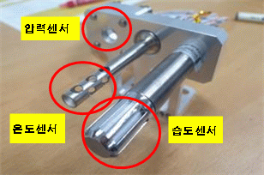
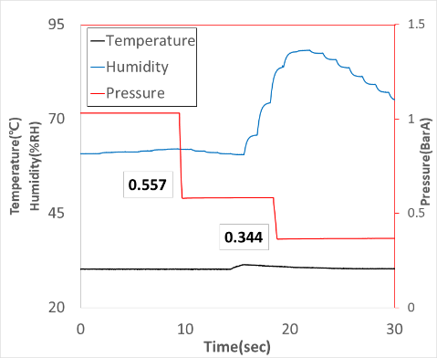
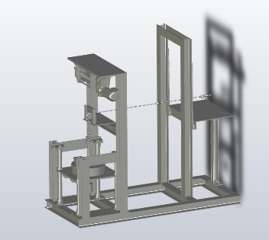
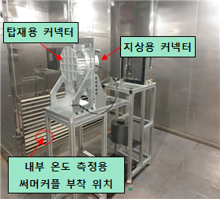
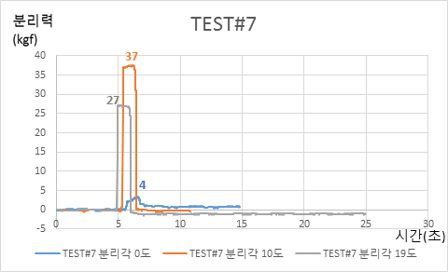
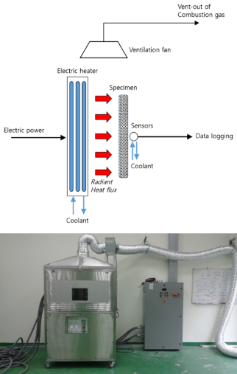
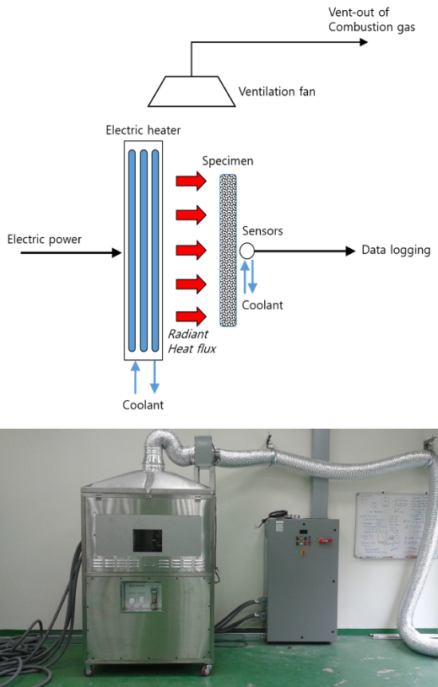
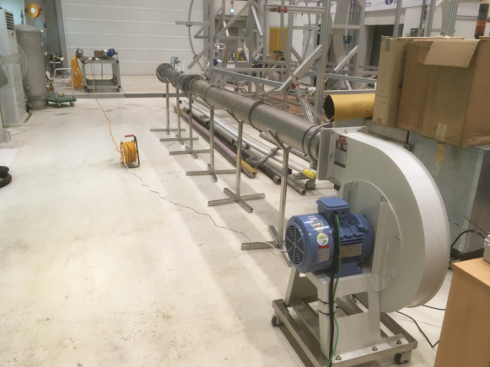
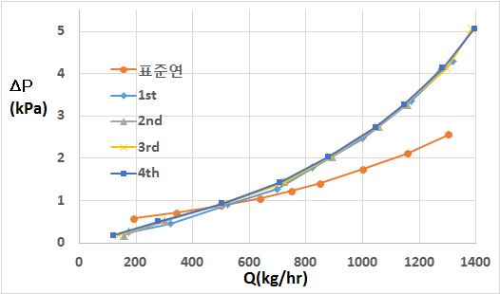
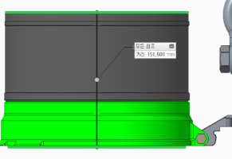
항공우주 부품 및 설비(열제어/화재안전 부품 및 설비)
열제어/화재안전 부품
기타 부품 및 설비
센서블럭 조립 및 성능 시험
온도/습도/압력신호측정을 위한 센서블럭 조립 및 납품
열제어/화재안전계 배기장치 성능 시험 시험
유량 V.S 차압 신호측정 시스템 제작 및 성능 시험
MTU 커넥터 분리 시험
MTU 커넥터의 탑재용과 지상용이 결합된 조합체에 대해서 실제 발사체의 발사과정을 재현하여 분리력을 측정
부품 가공 및 제작
센서블럭
성능 시험 결과
분리 시험 지그
환경 시험 사진
시험 결과
MTU 커넥터 제작
단열재 고열량 가열기 설계/제작
배기장치 성능 시험 사진
성능 시험 결과

Slide 7
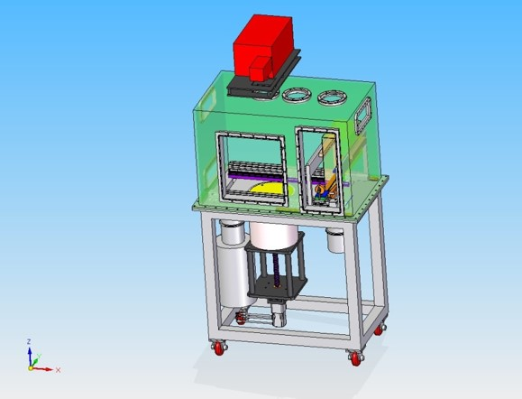
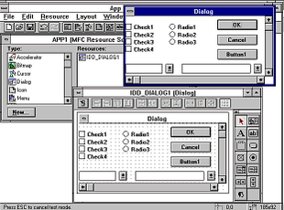
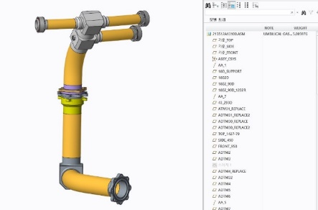
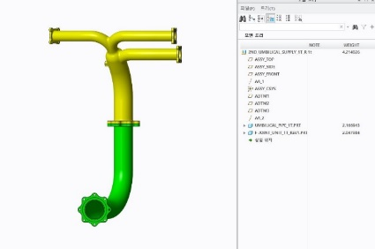
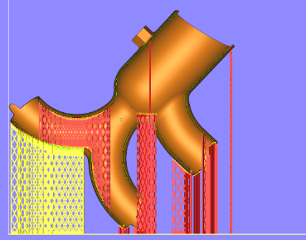
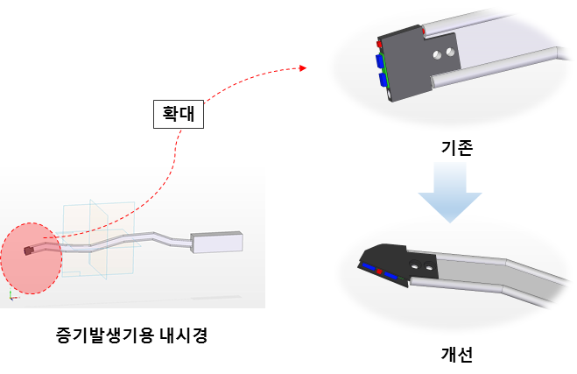
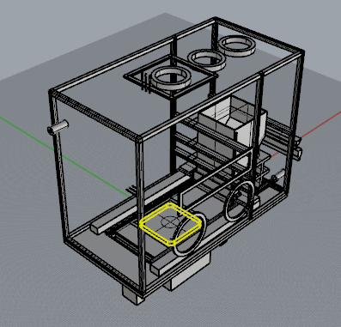
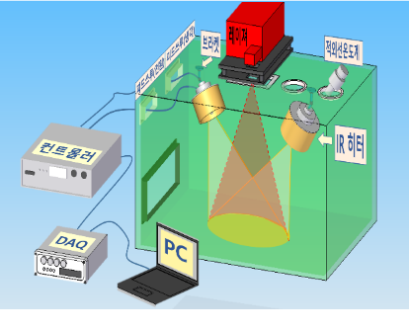
금속 3D 프린팅 분야
금속 3D 프린터 제작
3D 프린팅 설계 및 부품 제작
생산기술연구원 금속 3D 프린터 공동개발
금속 3D 프린터 및 통합 S/W 개발
3D프린팅 균일 고온가열 열원 시스템
레이저 조사를 통한 금속파우더 적층표면의 원격 열원 조사
DfAM
금속 3D 프린팅을 위한 최적 설계
3
부품 가공 및 제작
기존 설계
DfAM
서포터 시뮬레이션
금속 3D 프린터
통합 S/W
챔버 내부
균일 고온 가열 열원 시스템

Slide 8
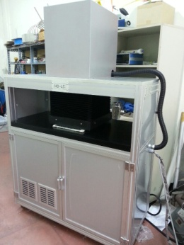
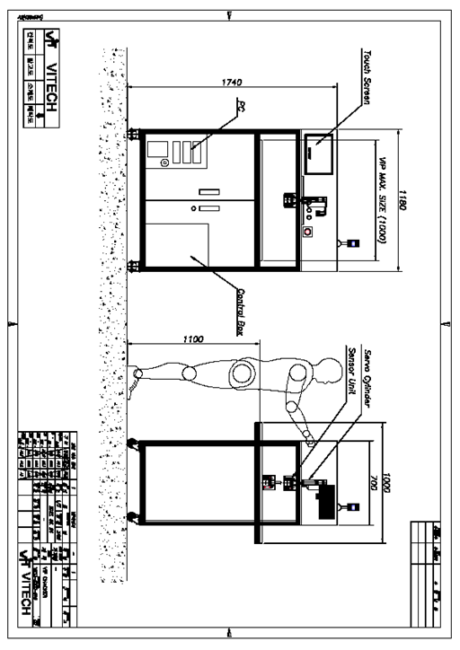
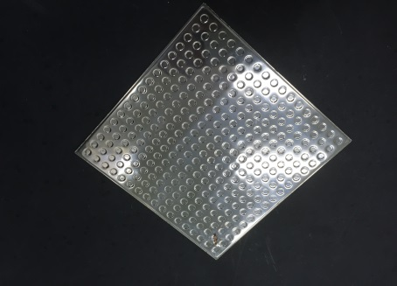
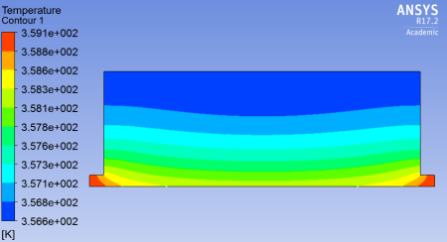
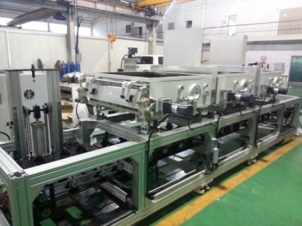
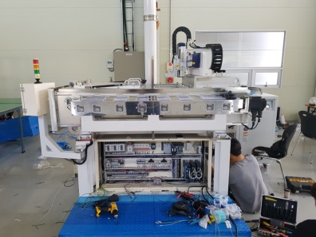
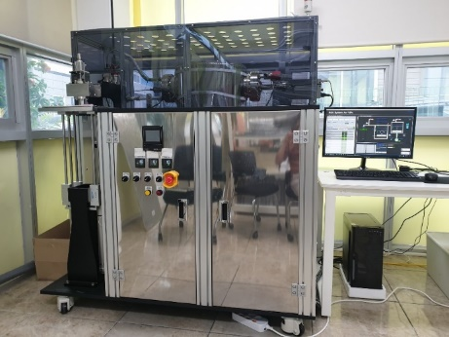
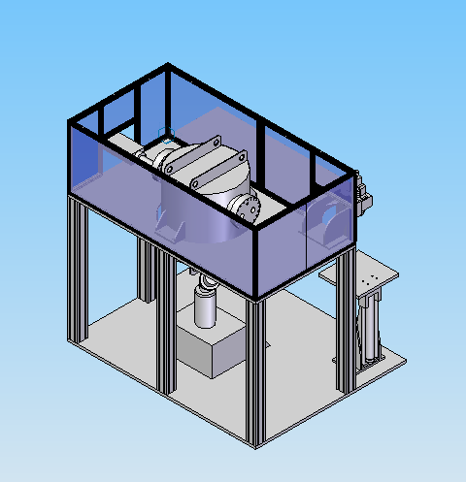
설비 (제어 설비 자동화 설비)
정밀 계측기
진공 부품 및 설비
진공단열재 정밀 검사기 및 출하 검사기
진공단열재 출하 검사기 및 세계최초 대면적 진공단열재 검사기
진공단열재 잔류가스 측정기
진공단열재 내부 가스의 성분과 양을 검사하는 검사기
대면적 진공 방열판(Heat Chamber) 설계 및 성능 검증
기존 1차원 Heat Pipe가 아닌 평판형 Heat Chamber 설계 및 성능검증
진공 설비
대면적 진공 방열판
성능 검증을 위한 열해석
대형 단열재 측정기(삼성전자 外)
단열재 출하 검사기(삼성전자 外)
진공단열재 제작 설비
OLED 세척 설비
잔류가스 측정기
잔류가스 측정기

Slide 9
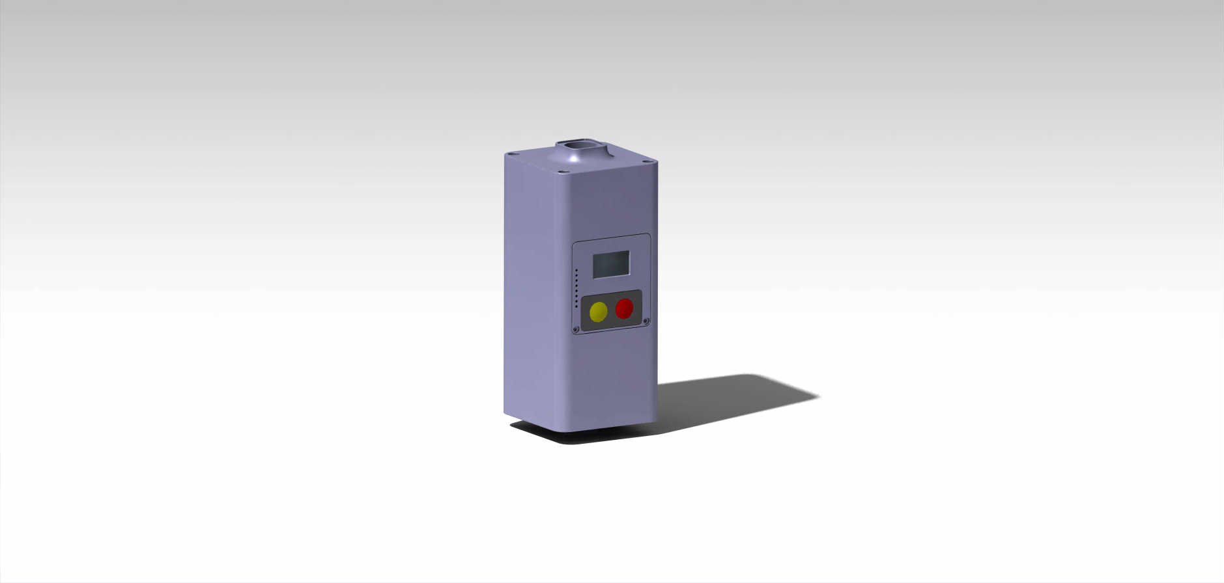
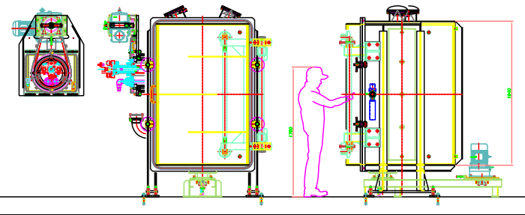
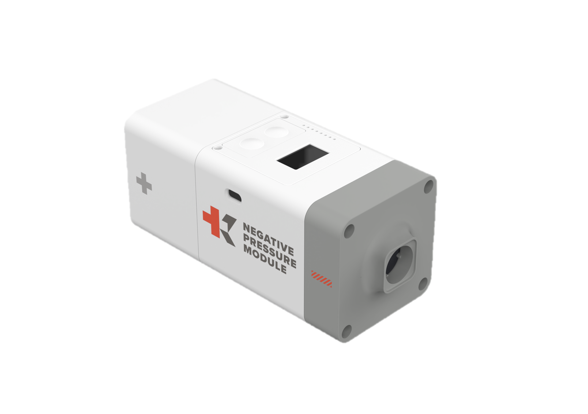
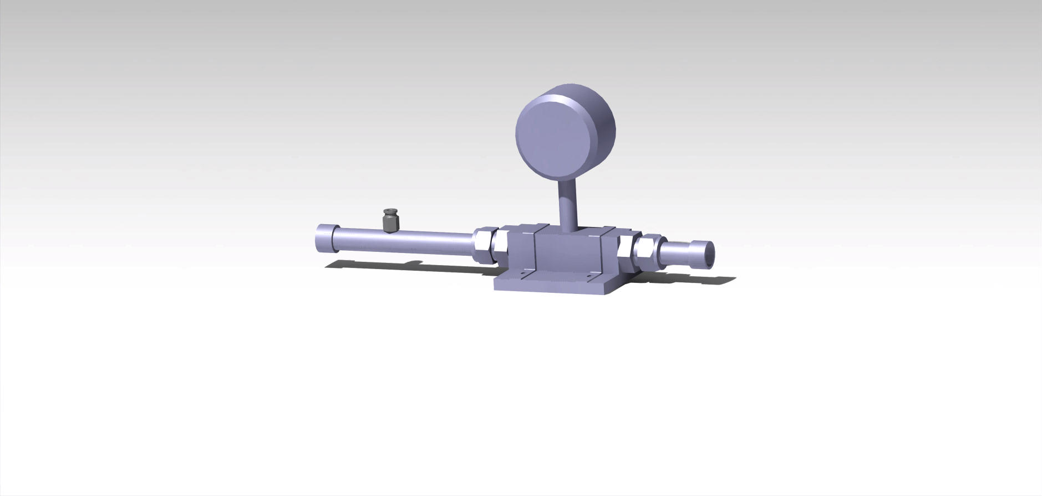
기타
원심주조 Chamber
양음압 Mask Module
양음압 Mask Module
KASIT와 양음압 Mask Module 개발
양음압 Mask Module 유량 및 차압 시험계
양음압 Mask Module의 흡입 유량과 차압을 측정하는 시험계
원심주조 Chamber
원심 주조 Chamber 개발
양음압 Mask Module
양음압 Mask Module
원심 주조 Chamber
차압계 연결부
유량계
양음압 Mask Module 유량 및 차압 시험계

Slide 10
Thank You

